Slide 1
Lost Island
Technical-layer representation
Done by ArchiDevil

Slide 2
State machine
State (menu, game, etc.)
Update()
Render()
StateMachine содержит стейты в виде стэка, добавляя новые и откатывая старые

Slide 3
Main and main loop
Update() – обработка всей логики, обновление состояний, куча различных вещей
Render() – отрисовка объектов на экран

Slide 4
Update()
Текущий стейт выполняет работу по обновлению логики:
Processing input();
Updating physics();
Updating world();
Updating other managers();

Slide 5
Multithread processing
Thread 1
Thread 2
Physics, input, entities, etc.
World processing: tessellating, light processing, etc.

Slide 6
Render()
Тот же текущий стейт отправляет команды на отрисовку в графический движок:
Begin scene();
Draw all objects();
Draw HUD();
Draw debug text();
End scene();

Slide 7
His majesty graphics engine
Shift Engine
Renderer
Scene graph
Context manager
Делает всю низкоуровневую работу с API
Отвечает за логику отрисовки, взаимодействует с материалами
Хранит различные объекты для дальнейшей отрисовки, управляет отсечением

Slide 8
Draw all is so typical
Draw all метод:
Сбор объектов
Сортировка по материалам
Отрисовка в цикле
Если существуют специальные проходы, вроде теней, размытия, SSAO, то эти проходы выполняются в нужное время рендерером (не реализовано).

Slide 9
Some words about world
Все данные в одномерном массиве с простой индексацией (цифры обозначают координаты по трем осям):
0;0;0
0;0;1
…
0;1;0
…
255;255;255

Slide 10
Some words about world
Генерация ландшафта выполняется с помощью шума, который, в свою очередь, состоит из большого числа различных гармоник, умноженных и сложенных друг с другом, образуя шум из синусоид.

Slide 11
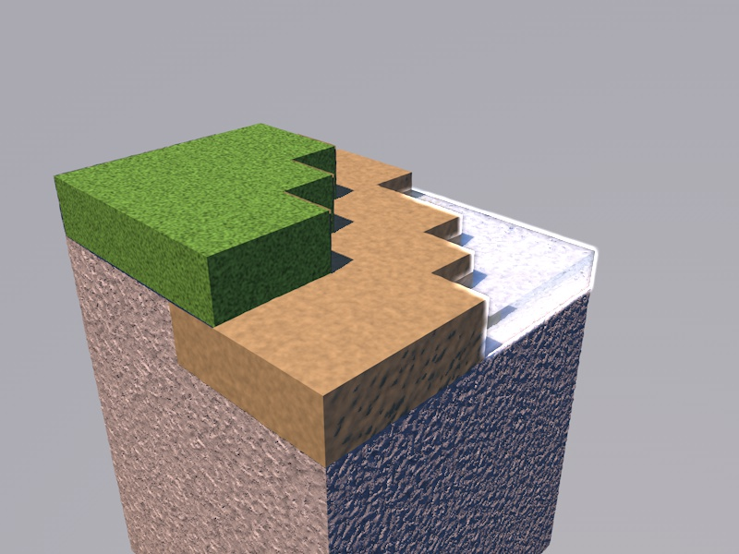
Chunkssss
Графическое представление среза 32x32x256

Slide 12
Block
12 байт:
8 байт – тип блока (0-255)
4 байта – освещенность блока (0-15)

